Slide 1

La cryptologie
La cryptologie correspond à la science du secret, c'est-à-dire au chiffrement. Aujourd'hui, elle s’est élargie au fait de prouver qui est l'auteur d'un message et s'il a été modifié ou non, grâce aux signatures numériques et aux fonctions de hachage. Elle réunit la cryptographie et la cryptanalyse.

Slide 2

Cryptographie
la cryptographie est une technique d'écriture où un message chiffré est écrit à l'aide de codes secrets ou de clés de chiffrement. La cryptographie est principalement utilisée pour protéger un message considéré comme confidentiel.

Slide 3
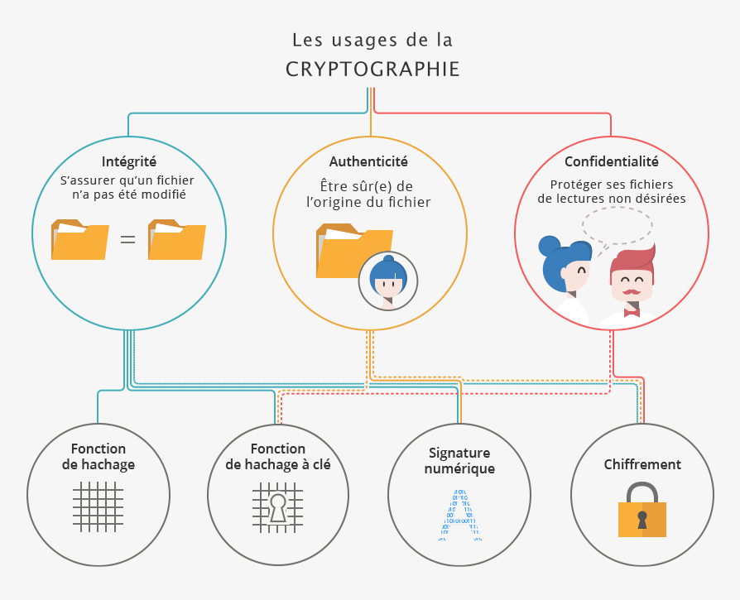

Slide 4

Définition d’une veille
La veille est une démarche qui vise à collecter des informations dans différents buts.
La veille permet de manière générale d’anticiper les risques et de suivre l'actualité afin de saisir de nouvelles opportunités.
Une entreprise qui utilise une veille en ressortira avec un avantage sur ses concurrents.

Slide 5
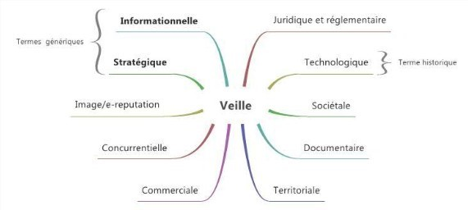
Les différents type de veilles

Slide 6

La Veille technologique
La veille technologique est tout simplement un type de veille qui consiste à s’informer sur les techniques les plus récentes et à suivre toutes les évolutions et actualités.
La veille technologique permet aux particuliers d’avoir des informations sur un domaine qui les intéresse, pour être au courant des changements du centre d'intérêt.

Slide 7
La Veille technologique
Ce type de veille se destine principalement aux entreprises qui cherchent à améliorer constamment leurs processus grâce à l’avancée technologique, mais peut aussi intéresser à titre personnel.
C’est l’occasion d’améliorer la qualité des services de l’entreprise en suivant de près toutes les nouveautés en termes de matériel, mais aussi de méthodes et processus innovants.

Slide 8

Outils
Les sites d’informations d’actualités (Le monde informatique, Developpez.com)
Les bases de dépôts de brevets gratuites (Espacenet, Patentscope, UPSTO, The Lens, EAPATIS)
Les sites spécialisés, Les blogs d’expert
Des agrégateurs de flux (Feedly, Netvibes, Flipboard, Inoreader)
Google alerts
Les réseaux sociaux

Slide 9

Push/PULL
La méthode « PULL » représente la méthode classique d'utilisation de l'Internet : l'utilisateur se rend directement et régulièrement sur Internet pour en « tirer » les informations les plus récentes dans un domaine particulier.
Avec la méthode « PUSH », l'information est « poussée » de manière automatique vers l'utilisateur en fonction de ses préférences et de ses critères en utilisant des flux, des alertes par courriel, ou autres.

Slide 10

Google alerte
Google Alert est un dispositif utilisant la méthode push.
Il envoie une notification répertoriant toutes les pages Web qui mentionnent le mot ou l'expression où l’on a placé un avertissement.
Le but de Google Alert est de choisir un sujet de recherche, de saisir des mots-clés et l'adresse e-mail ou vous souhaitez être averti. Nous pouvons également ajouter, modifier ou supprimer nos alertes.

Slide 11
Google alerte
D'une part, Google Alert a l'avantage d'être gratuit, rapide, simple d'utilisation et accessible à tous. Aucune compétence informatique avancée n'est requise pour comprendre le fonctionnement des alertes Google.
Cependant Google Alerts ne veille que sur un nombre limité de sources et de plus ses résultats ne sont que superficiels si l’on ne met pas des requêtes précises

Slide 12

Feedly
Feedly est un dispositif utilisant la méthode push.
Feedly est un agrégateur de flux RSS et Atom en ligne. Il est accessible par un navigateur internet, et est également disponible sous forme d'application pour smartphone. Il permet, via une interface web ou une application mobile, de gérer et personnaliser ses abonnements à des flux RSS.

Slide 13


